Slide 1
第12/13章

Slide 2
问题1
一个数据库服务器的磁盘一般采用的磁盘调度算法是什么？

Slide 3
问题2
为什么C-Scan具有更均匀的等待时间？

Slide 4
问题3
基于中断机制的I/O方式是一种同步的I/O方式吗？

Slide 5
问题4
为什么磁盘是共享设备？

Slide 6
问题5
—个位图模式的终端包含1280×960个像素。为了滚动一个窗口，CPU（或者控制器）必须向上移动所有的文本行，这是通过将文本行的所有位从视频RAM的一部分复制到另一部分实现的。如果一个特殊的窗口高60行宽80个字符（总共4800个字符），每个字符框宽8个像素高16像素，那么以每个字节50ns的复制速率滚动整个窗口需要多长时间？

Slide 7
问题6
以下各项工作是在哪一层完成？
a)为一个磁盘读操作计算磁道、扇区、磁头。
b)向设备寄存器写命令。
c)检査用户是否允许使用设备。
d)将二进制整数转换成ASCII码以便打印。

Slide 8
问题7
一个典型的文本打印页面包含50行，每行80个字符。设想某一台打印机每分钟可以打印6个页面，并且将字符写到打印机输出寄存器的时间很短以至于可以忽略。如果打印每一个字符要请求一次中断，而进行中断服务要花费总计5μs的时间，那么使用中断驱动的I/O来运行该打印机有没有意义？

Slide 9
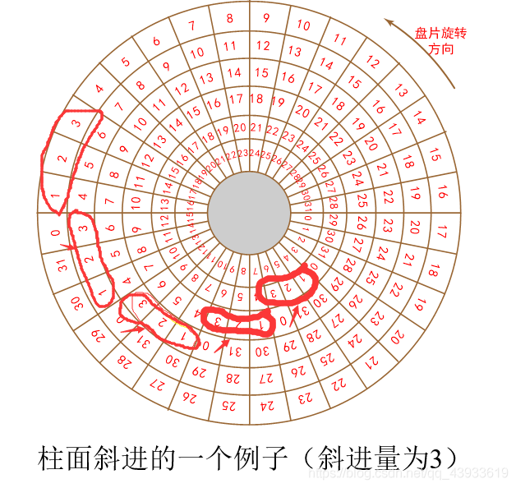
斜进

Slide 10
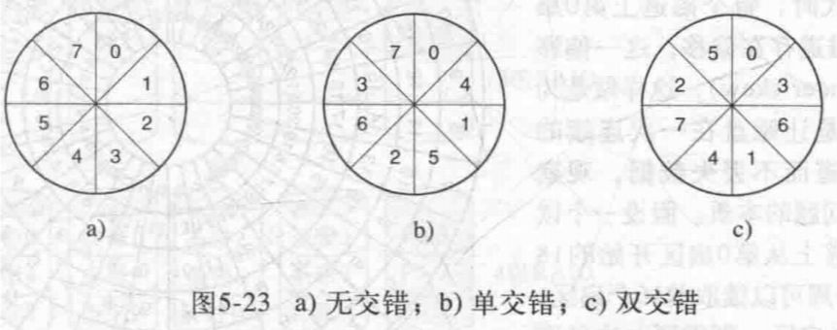
交错

